Slide 1
Automatisierte Implementierung interner Java-DSLs
Präsentation zur Masterarbeit von Daniel Fritz
31.05.2016

Slide 2
Inhalt
Einführung
Ziel der Arbeit
Implementierungstechniken
Automatisierung
Fazit & Ausblick

Slide 3
1. Einführung – Begriffe
Domänen-spezifische Sprache (DSL):
Programmiersprache
Beschränkung auf eine Domäne
→ Fachgebiet
Eingeschränkter Umfang
Intern und extern

Slide 4
1. Einführung – Begriffe
Interne DSL:
Vorhandene Wirtssprache abwandeln
An Wirtssprache gebunden
vorhandenen Werkzeuge können genutzt werden
Beispiel: JMock
Externe DSL:
Unabhängige Sprache
Viele Gestaltungsmöglichkeiten
Werkzeuge können generiert werden
Beispiel: make
Notes:
[…] gebunden → schränkt Gestaltungsmöglichkeiten der DSL ein, erleichtert aber auch das Erlernen, weil bekannte Konzepte verwendet werden

Slide 5
1. Einführung – Begriffe
Method Chaining:
Aneinanderreihen von Methodenaufrufen
Erhöht Sprachfluss und Lesbarkeit
Object Scoping:
Speichern von Zwischenergebnissen
Aufrufreihenfolge
Method Nesting:
Verschachteln von Funktionen
Rekursive Aufrufe

Slide 6
2. Ziel der Arbeit
Generator für interne Java-DSLs
Grammatik definiert durch Interfaces
Datenstrukturen manuell entwerfen
Automatische Generierung
Separation of concerns möglichst groß
Vereinfachung der Implementierung?
Notes:
Die Grundlage einer Sprache bildet die Grammatik, die in Form von Java-Interfaces angegeben wird.
In einem ersten Schritt sollen anhand eines Beispiels geeignete Datenstrukturen entworfen werden.
Die für die Implementierung der Sprache erforderlichen Datenstrukturen sollen (teilweise) automatisch generiert werden

Slide 7
3. Implementierungstechniken
Definition der Sprache
Tree-Builder und Scopes
ParseTree
Visitor
Notes:
[?]

Slide 8
3. Implementierungstechniken – Definition der Sprache
Definition der Sprache durch Interfaces
Trennung von Definition und Implementierung

Slide 9
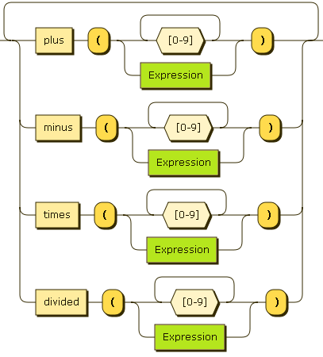
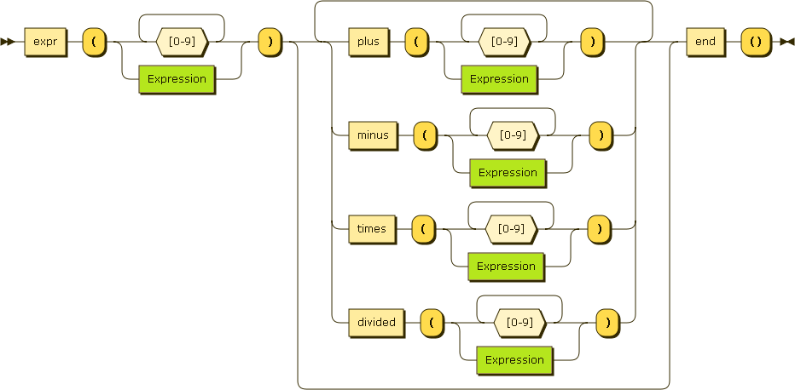
3. Implementierungstechniken – Definition der Sprache

Slide 10
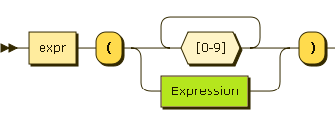
3. Implementierungstechniken – Definition der Sprache
expr(3).plus(4).end(); 3+4
expr(5).end(); 5
expr(2).times(5).minus(expr(15).divided(3).end()).end(); 2*5-(15/3)

Slide 11

3. Implementierungstechniken – Definition der Sprache
expr(int)
expr(Expression)
plus(int)
plus(Expression)
minus(int)
minus(Expression)
times(int)
times(Expression)
end()

Slide 12
3. Implementierungstechniken – Definition der Sprache
Interface Start {
expr(int)
expr(Expression) }
Interface Plus {
plus(int)
plus(Expression) }
Interface Minus {
minus(int)
minus(Expression) }
Interface Times {
times(int)
times(Expression) }
Interface Divided {
divided(int)
divided(Expression) }
Interface End {
end() }

Slide 13
3. Implementierungstechniken – Definition der Sprache

Slide 14
3. Implementierungstechniken – Definition der Sprache
Interface Start {
expr(int)
expr(Expression)
}
Interface Operation {
plus(int)
plus(Expression)
minus(int)
minus(Expression)
times(int)
times(Expression)
divided(int)
divided(Expression)
}
Interface End {
end()
}

Slide 15
3. Implementierungstechniken – Definition der Sprache

Slide 16
3. Implementierungstechniken – Definition der Sprache
Interface Start {
Operation expr(int);
Operation expr(Expression);
}
Interface Operation {
Operation plus(int);
Operation plus(Expression);
Operation minus(int);
Operation minus(Expression);
Operation times(int);
Operation times(Expression);
Operation divided(int);
Operation divided(Expression);
}
Interface End {
Expression end();
}

Slide 17
3. Implementierungstechniken – Definition der Sprache

Slide 18
3. Implementierungstechniken – Definition der Sprache
Interface Start {
Operation expr(int);
Operation expr(Expression);
}
Interface Operation extends End{
Operation plus(int);
Operation plus(Expression);
Operation minus(int);
Operation minus(Expression);
Operation times(int);
Operation times(Expression);
Operation divided(int);
Operation divided(Expression);
}
Interface End {
Expression end();
}

Slide 19
3. Implementierungstechniken – Definition der Sprache
Interface Start {
Operation expr(int);
Operation expr(Expression);
}
Interface Operation extends End{
Operation plus(int);
Operation plus(Expression);
Operation minus(int);
Operation minus(Expression);
Operation times(int);
Operation times(Expression);
Operation divided(int);
Operation divided(Expression);
}
Interface End {
Expression end();
}

Slide 20
3. Implementierungstechniken – Definition der Sprache
Interface Start<T> {
Operation expr(int);
Operation expr(T);
}
Interface Operation<T>
extends End{
Operation plus(int);
Operation plus(T);
Operation minus(int);
Operation minus(T);
Operation times(int);
Operation times(T);
Operation divided(int);
Operation divided(T);
}
Interface End<T> {
T end();
}
Notes:
Hier: generischer Typparameter für vollständige Unabhängigkeit von Sprache und Implementierung

Slide 21
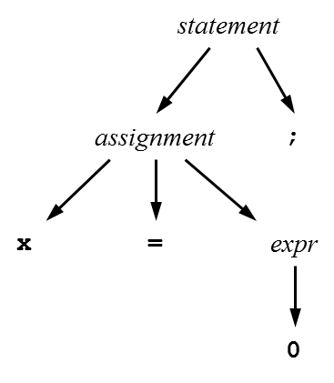
3. Implementierungstechniken
Parse-Tree / Syntax-Baum
Welche Regeln hat der Parser angewandt?
Welche Symbole wurden erkannt?
x = 0;
Notes:
Zwei wichtige Datenstrukturen, die verwendet werden, um Sprach-Ausdrücke zu zerlegen, sodass sie verarbeitet werden können

Slide 22
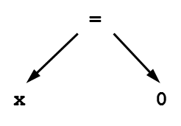
3. Implementierungstechniken
Abstrakter Syntax-Baum /
Abstract Syntax Tree (AST)
Abstrakte Syntax-Struktur
Operatoren und Operanden

Slide 23
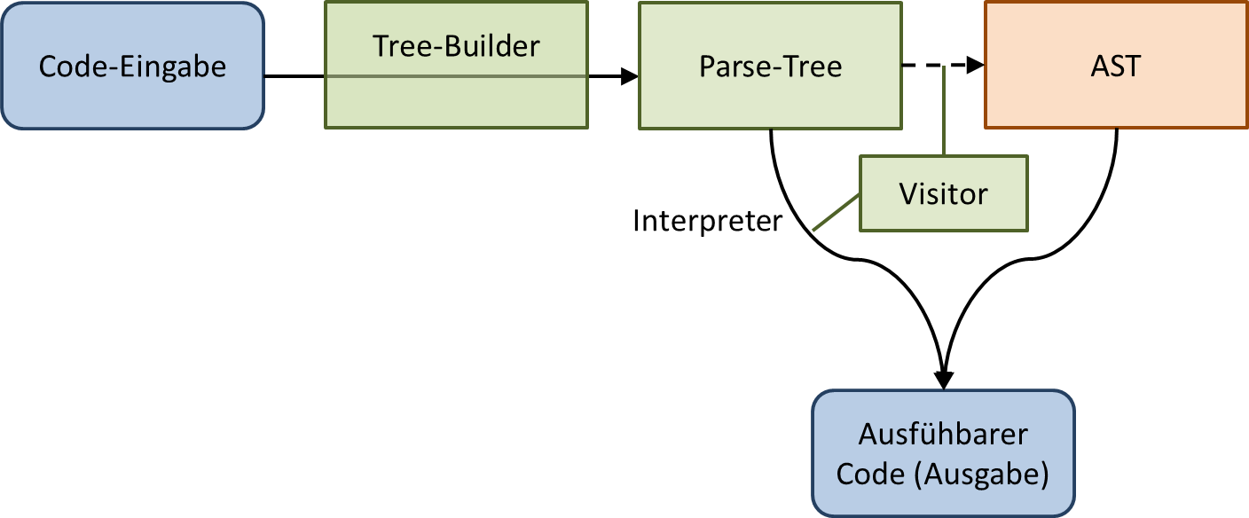
3. Implementierungstechniken
Datenstrukturen:
Zerlegung eines Ausdrucks
Speichern von Reihenfolgen und Beziehungen
Interface → Scope
Sonderfall: Interface nie Rückgabetyp
Notes:
Damit eine Anweisung „verstanden“ werden kann, muss sie zerlegt und in eine Datenstruktur abgelegt werden.
Dabei müssen die Reihenfolge der Teile und ihre Beziehungen erhalten bleiben.
Tree-Builder erstellt aus der Eingabe ein Parse-Tree-Objekt, welches mit einem Visitor weiterverarbeitet werden kann.

Slide 24
3. Implementierungstechniken – TreeBuilder und Scopes
Interface Start<T> {
Operation expr(int);
Operation expr(T);
}
Interface Operation<T> extends End{
Operation plus(int);
Operation plus(T);
Operation minus(int);
Operation minus(T);
Operation times(int);
Operation times(T);
Operation divided(int);
Operation divided(T);
}
Interface End<T> {
T end();
}

Slide 25
3. Implementierungstechniken
Datenstrukturen:
Zerlegung eines Ausdrucks
Speichern von Reihenfolgen und Beziehungen
Interface → Scope
Sonderfall: Interface nie Rückgabetyp
Inhalt der Methoden → Aufbau des Parse-Tree
Notes:
Damit eine Anweisung „verstanden“ werden kann, muss sie zerlegt und in eine Datenstruktur abgelegt werden.
Dabei müssen die Reihenfolge der Teile und ihre Beziehungen erhalten bleiben.
Tree-Builder erstellt aus der Eingabe ein Parse-Tree-Objekt, welches mit einem Visitor weiterverarbeitet werden kann.

Slide 26
3. Implementierungstechniken – TreeBuilder und Scopes
Scope-Klassen implementieren Interfaces
Interface → Scope
Sonderfall: Scope nie Rückgabetyp

Slide 27
3. Implementierungstechniken – TreeBuilder und Scopes
Interface Start<T> {
Operation expr(int);
Operation expr(T);
}
Interface Operation<T> extends End{
Operation plus(int);
Operation plus(T);
Operation minus(int);
Operation minus(T);
Operation times(int);
Operation times(T);
Operation divided(int);
Operation divided(T);
}
Interface End<T> {
T end();
}

Slide 28
3. Implementierungstechniken – TreeBuilder und Scopes
Scope-Klassen implementieren Interfaces
Interface → Scope
Sonderfall: Scope nie Rückgabewert
Inhalt der Methoden → Aufbau des Parse-Tree
privater Konstruktor
TreeBuilder-Klasse als äußere Klasse
Scopes → innere Klassen
Einstiegsfunktion
private Instanz jeder Scope-Klasse (bis auf erste)
privater Konstruktor

Slide 29
3. Implementierungstechniken – TreeBuilder und Scopes
public final class StartScope implements Start<T> {
public OperatorScope expr(final int value) {//Code}
}
public final class OperatorScope implements Operator<T> {
}

Slide 30
3. Implementierungstechniken – TreeBuilder und Scopes
public final class StartScope implements Start<T> {
private StartScope {}
public OperatorScope expr(final int value) {//Code}
}
public final class OperatorScope implements Operator<T> {
}

Slide 31
3. Implementierungstechniken – TreeBuilder und Scopes
public final class TreeBuilder {
public final class StartScope implements Start<T> {
private StartScope {}
public OperatorScope expr(final int value) {//Code}
}
public final class OperatorScope implements Operator<T> {
}
}

Slide 32
3. Implementierungstechniken – TreeBuilder und Scopes
public final class TreeBuilder {
private TreeBuilder() {
}
public final class StartScope implements Start<T> {
private StartScope {}
public OperatorScope expr(final int value) {//Code}
}
public final class OperatorScope implements Operator<T> {
}
}

Slide 33
3. Implementierungstechniken – TreeBuilder und Scopes
public final class TreeBuilder {
private final OperatorScope operatorScope;
private TreeBuilder() {
this.operatorScope = this.new OperatorScope(); }
public final class StartScope implements Start<T> {
private StartScope {}
public OperatorScope expr(final int value) {{//Code}
}
public final class OperatorScope implements Operator<T> {
}
}

Slide 34
3. Implementierungstechniken – TreeBuilder und Scopes
public final class TreeBuilder {
private final OperatorScope operatorScope;
private TreeBuilder() {
this.operatorScope = this.new OperatorScope(); }
public final class StartScope implements Start<T> {
private StartScope {}
public OperatorScope expr(final int value) {
return TreeBuilder.this.operatorScope; }
}
public final class OperatorScope implements Operator<T> {
}
}

Slide 35
3. Implementierungstechniken – TreeBuilder und Scopes
public final class TreeBuilder {
private final OperatorScope operatorScope;
private TreeBuilder() {
this.operatorScope = this.new OperatorScope(); }
public static StartScope begin() {
return new TreeBuilder().new StartScope(); }
public final class StartScope implements Start<T> {
private StartScope {}
public OperatorScope expr(final int value) {
return TreeBuilder.this.operatorScope; }
}
public final class OperatorScope implements Operator<T> {
}
}

Slide 36
3. Implementierungstechniken – TreeBuilder und Scopes
„finishing problem“
Abschluss des Ausdrucks?
Hier: end()-Methode
Alternative: get()
Generischer Typ-Parameter
Nicht in der automatischen Generierung
Stattdessen ParseTree
Notes:
Finishing-problem hier mit end()-Methode gelöst; alternativ wäre auch get() möglich.
Bei der automatischen Generierung konnte aus zeitlichen Gründen auf den generischer Typ-Parameter verzichtet, da ansonsten die Komplexität zu hoch gewesen wäre. Stattdessen wurde ParseTree als Ergebnis-Typ eines DSL-Ausdrucks gewählt.

Slide 37
3. Implementierungstechniken
Datenstrukturen:
Zerlegung eines Ausdrucks
Speichern von Reihenfolgen und Beziehungen
Notes:
Damit eine Anweisung „verstanden“ werden kann, muss sie zerlegt und in eine Datenstruktur abgelegt werden.
Dabei müssen die Reihenfolge der Teile und ihre Beziehungen erhalten bleiben.
Tree-Builder erstellt aus der Eingabe ein Parse-Tree-Objekt, welches mit einem Visitor weiterverarbeitet werden kann.

Slide 38
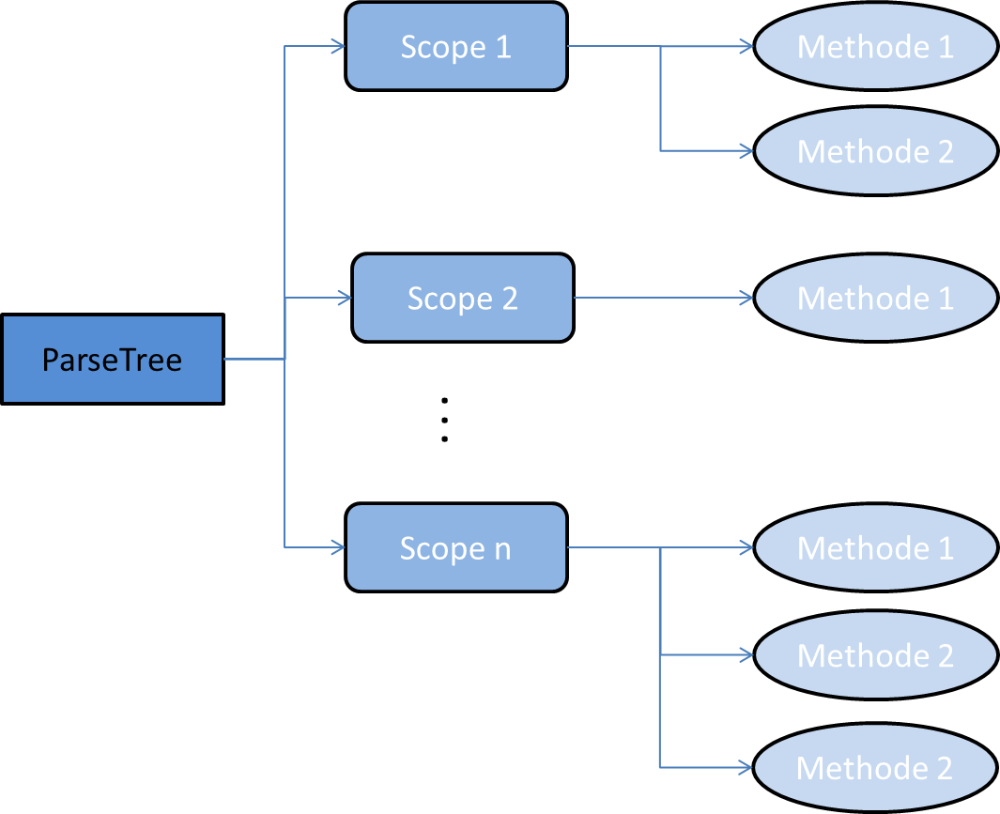
3. Implementierungstechniken – ParseTree
ParseTree
Art Syntax-Baum
Hierarchische Struktur

Slide 39
3. Implementierungstechniken – ParseTree
AMethodNode
+name: String
+AMethodNode(name: String): AMethodNode
+getName(): String
T
MethodNodeEnd
+name: String
+AMethodNode(name: String): AMethodNode
+getName(): String
ASimpleMethodNode
+value: T
+ASimpleMethodNode(name: String): ASimpleMethodNode
+getValue(): T
+toString(): String
ANestedMethodNode
+parseTree: ParseTree
+ANestodMethodNode(tree: ParseTree, name: String): ANestedMethodNode
+getParseTree(): ParseTree
+toString(): String
T: double
SimpleMethodNodePlus
NestedMethodNodePlus

Slide 40
3. Implementierungstechniken – ParseTree
E
<<interface>>
Iterable
E:AMethodNode
AScopeNode
+name: String
+methods: List<AMethodNode>
+AScopeNode(name: String, methods: List<AMethodNode): AScopeNode
+getName(): String
+toString(): String
+iterator(): Iterator<AMethodNode>
ScopeNodeOperator

Slide 41
3. Implementierungstechniken – ParseTree
Aufbau des ParseTrees

Slide 42
3. Implementierungstechniken – ParseTree
public final class OperatorScope implements Operator {
public ParseTree end() {
AMethodNode m = new MethodNodeEnd();
}
}

Slide 43
3. Implementierungstechniken – ParseTree
public final class OperatorScope implements Operator {
private List<AMethodNode> methodListOperator;
public ParseTree end() {
AMethodNode m = new MethodNodeEnd();
methodListOperator.add(m);
}
}

Slide 44
3. Implementierungstechniken – ParseTree
public final class OperatorScope implements Operator {
private List<AMethodNode> methodListOperator;
public ParseTree end() {
AMethodNode m = new MethodNodeEnd();
methodListOperator.add(m);
AScopeNode scopeNodeOperator =
new ScopeNodeOperator(methodListOperator);
}
}

Slide 45
3. Implementierungstechniken – ParseTree
private List<AScopeNode> scopeNodeList;
public final class OperatorScope implements Operator {
private List<AMethodNode> methodListOperator;
public ParseTree end() {
AMethodNode m = new MethodNodeEnd();
methodListOperator.add(m);
AScopeNode scopeNodeOperator =
new ScopeNodeOperator(methodListOperator);
TreeBuilder.this.scopeNodeList.add(scopeNodeOperator);
}
}

Slide 46
3. Implementierungstechniken – ParseTree
private ParseTree parseTree;
private List<AScopeNode> scopeNodeList;
public final class OperatorScope implements Operator {
private List<AMethodNode> methodListOperator;
public ParseTree end() {
AMethodNode m = new MethodNodeEnd();
methodListOperator.add(m);
AScopeNode scopeNodeOperator =
new ScopeNodeOperator(methodListOperator);
TreeBuilder.this.scopeNodeList.add(scopeNodeOperator);
parseTree = new ParseTree(scopeNodeList);
}
}

Slide 47
3. Implementierungstechniken – ParseTree
private ParseTree parseTree;
private List<AScopeNode> scopeNodeList;
public final class OperatorScope implements Operator {
private List<AMethodNode> methodListOperator;
public ParseTree end() {
AMethodNode m = new MethodNodeEnd();
methodListOperator.add(m);
AScopeNode scopeNodeOperator =
new ScopeNodeOperator(methodListOperator);
TreeBuilder.this.scopeNodeList.add(scopeNodeOperator);
parseTree = new ParseTree(scopeNodeList);
return TreeBuilder.this.parseTree; }
}

Slide 48
3. Implementierungstechniken
Datenstrukturen:
Zerlegung eines Ausdrucks
Speichern von Reihenfolgen und Beziehungen
Visitor
Visitor-Pattern: Operationen in eine Objektstruktur integrieren und unabhängig ändern
Für jedes Objekt unterschiedliche Aktion
Notes:
Damit eine Anweisung „verstanden“ werden kann, muss sie zerlegt und in eine Datenstruktur abgelegt werden.
Dabei müssen die Reihenfolge der Teile und ihre Beziehungen erhalten bleiben.
Tree-Builder erstellt aus der Eingabe ein Parse-Tree-Objekt, welches mit einem Visitor weiterverarbeitet werden kann.

Slide 49
3. Implementierungstechniken – Visitor
public Interface Visitable {
void accept(AVisitor visitor);
}
public final class SimpleMethodNodePlus {
//[Code]
@Override
public void accept(final AVisitor visitor);
((AExprDSLVisitor) visitor.visit(this);
}

Slide 50
3. Implementierungstechniken – Visitor
public abstract class AVisitor {
public final void visit(final ParseTree parseTree) {
for (AScopeNode s : parseTree) {
s.accept(this);
}
}
}

Slide 51
3. Implementierungstechniken – Visitor
public abstract class AVisitor {
public final void visit(final ParseTree parseTree) {
for (AScopeNode s : parseTree) {
s.accept(this);
}
}
}
public abstract class AExprDSLVisitor extends AVisitor{
//[Code]
public void visit(final SimpleMethodNodePlus node) {}
}

Slide 52
3. Implementierungstechniken – Visitor
public abstract class AVisitor {
public final void visit(final ParseTree parseTree) {
for (AScopeNode s : parseTree) {
s.accept(this);
}
}
}
public abstract class AExprDSLVisitor {
//[Code]
public void visit(final SimpleMethodNodePlus node) {}
}
public final class DoubleMathVisitor {
double result;
//[Code]
public void visit(final SimpleMethodNodePlus node) {
result += node.value;
}
}

Slide 53
4. Automatisierung
Generierung von:
Knoten-Klassen
TreeBuilder
Visitor-Oberklasse

Slide 54

4. Automatisierung
?
1. Interfaces analysieren
I
2. Informationen auslesen
?
3. Überprüfen
<template>
4. Generieren

Slide 55
4. Automatisierung
Templates
StringTemplate
Template = Lückentext
render()
Einfach einzubinden

Slide 56
4. Automatisierung
methodNodeDispatch(dslName, parseTree, visitor, method) ::= <<
<if(method.isSimpleMethod)>
<simpleMethodNode(dslName, parseTree, visitor, method)>
<elseif>
>>
class(dsl, package, firstInterface, interfaces, scopes) ::= <<
<interface:{iName | import <dslName>.<iName>;<\n>}>
<! [code] !>
>>

Slide 57
5. Fazit & Ausblick
Generator
Für generische Verwendung vorbereitet
Vereinfachung
Generische Typ-Parameter
Optimierter Generator
Gleiche Methoden

